Slide 1
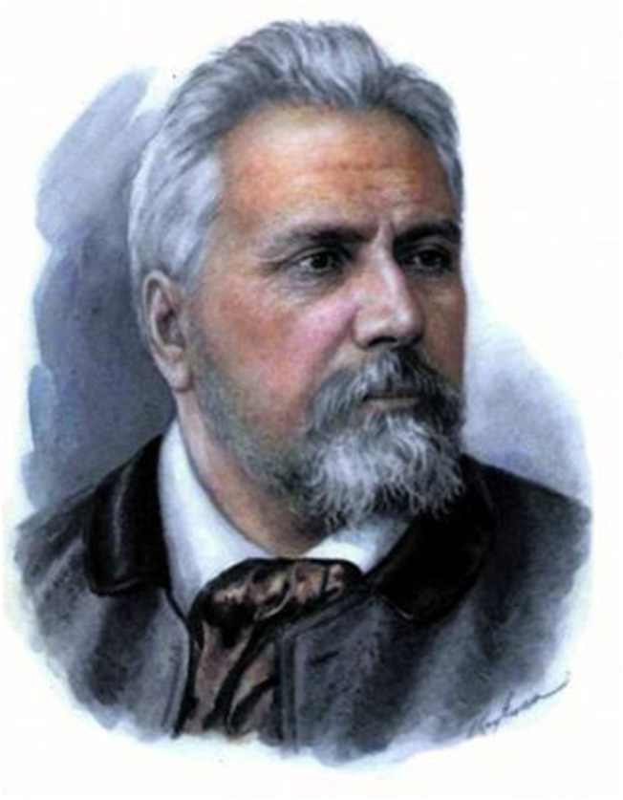
Белгородский ГАУ им В.Я. Горина
Николай Семёнович Лесков
Страницы жизни и творчества
Управление библиотечно-информационных ресурсов 2016 год

Slide 2
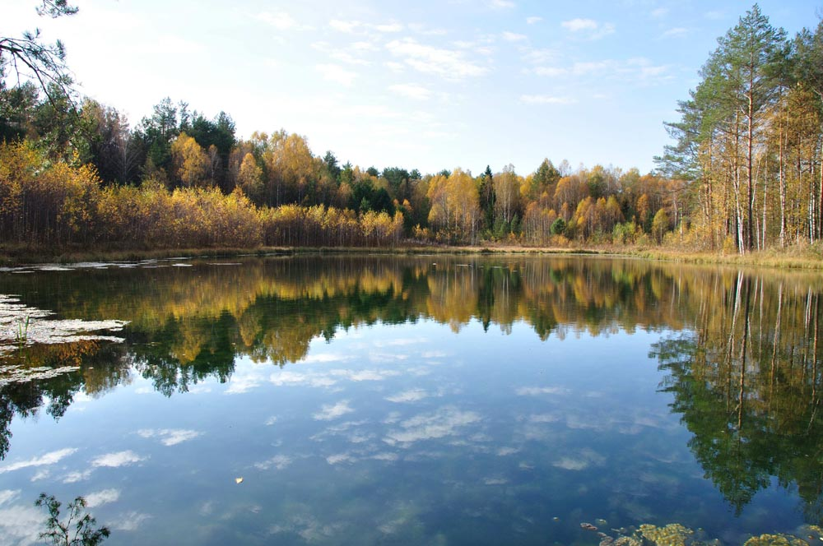
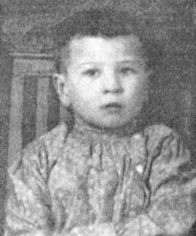
Биография Н.С. Лескова

Slide 3
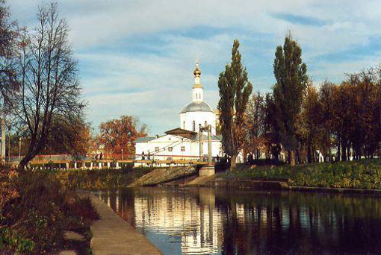
Детство стало для Лескова родником светлых и отрадных «памятей» и позволили ему с гордостью говорить : «Я не изучал народ по разговорам с петербургскими извозчиками, а я вырос в народе… Я с народом был свой человек…»

Slide 4
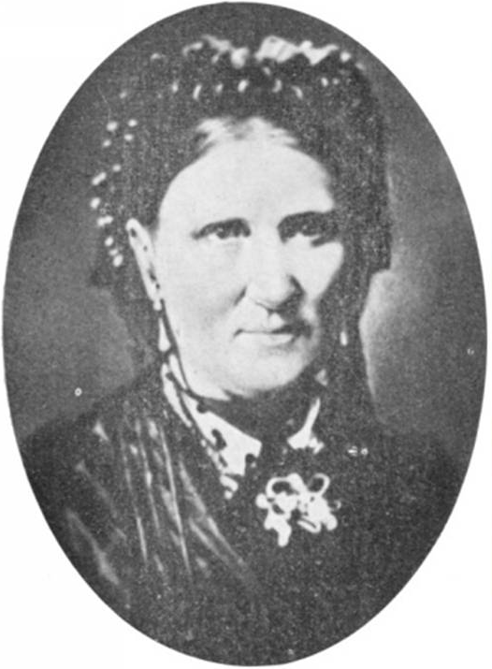
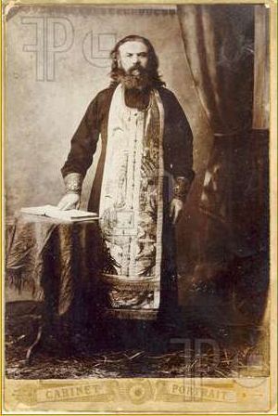
Родители Н.С.Лескова
Отец Семен Дмитриевич (1789-1848), в раннем возрасте ушел из духовенства и начал службу заседателем орловской палаты уголовного суда, где и получил дворянство
Мария Петровна Лескова (урожд. Алферьева) была дочерью обедневшего московского дворянина.

Slide 5
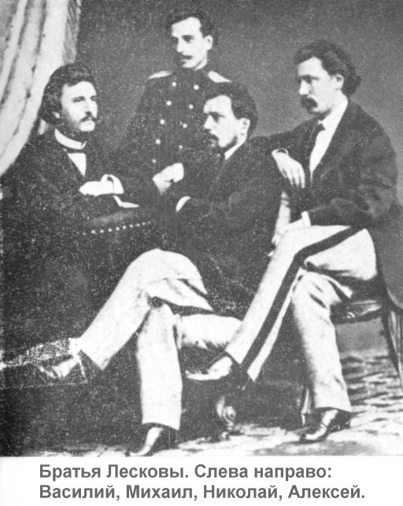

Slide 6
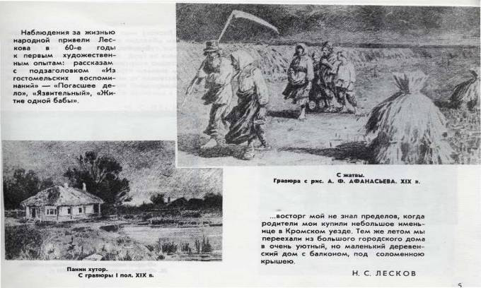
Раннее детство Н. С. Лескова прошло в Орле. После 1839 года, когда отец покинул службу (из-за ссоры с начальством, чем, по словам Лескова, навлек на себя гнев губернатора), семья — супруга, трое сыновей и две дочери — переехала в село Панино (Панин хутор) неподалёку от города Кромы. Здесь, как вспоминал будущий писатель, и состоялось его знакомство с народным языком.

Slide 7
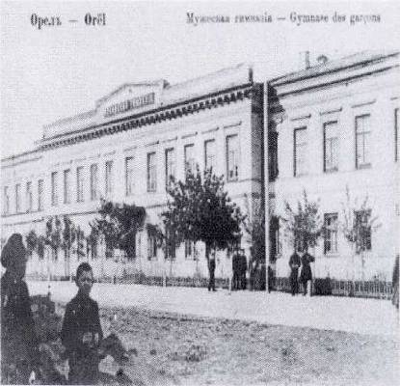
В августе 1841 года в десятилетнем возрасте Н. С. Лесков поступил в первый класс Орловской губернской гимназии, где учился плохо: через пять лет он получил свидетельство об окончании лишь двух классов.

Slide 8
Город Орел - город детства и юности Н.С.Лескова, его малая родина, которую он называл "микроскопом всей земли русской". Орел, отмечал Н.С.Лесков,"вспоил на своих мелких водах столько русских литераторов, сколько не поставил их на пользу родины никакой другой русский город".
Орловские впечатления питали творческое воображение писателя, были источником его замечательных произведений. Множество своих героев автор "расселил" именно на орловской земле.

Slide 9
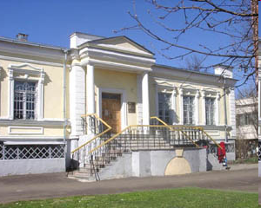
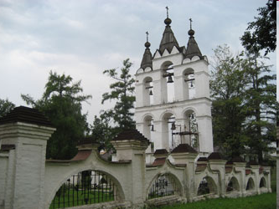
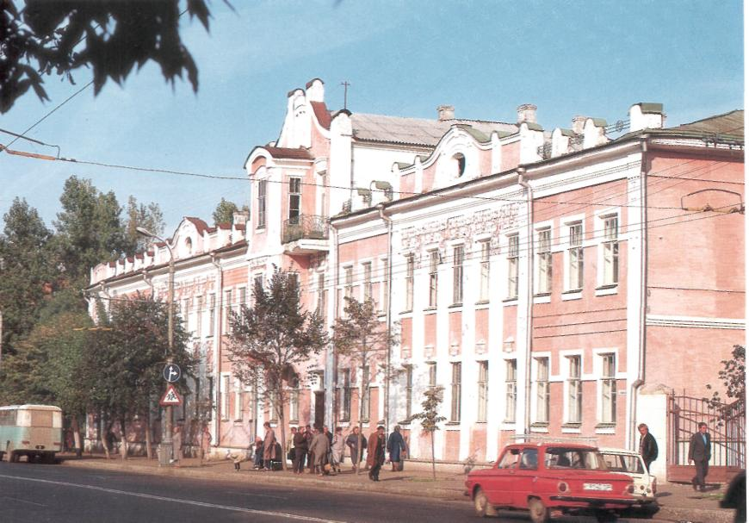

Slide 10
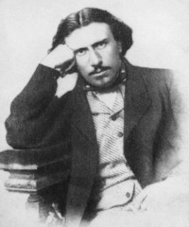
В июне 1847 года Лесков поступил на службу в ту же палату уголовного суда, где работал его отец, на должность канцелярского служителя 2-го разряда. После смерти отца от холеры (в 1848 году), Николай Семёнович получил очередное повышение по службе, став помощником столоначальника Орловской палаты уголовного суда, а в декабре 1849 года по собственному прошению — перемещение в штат Киевской казенной палаты. Он переехал в Киев, где жил у своего дяди С. П. Алферьева.

Slide 11
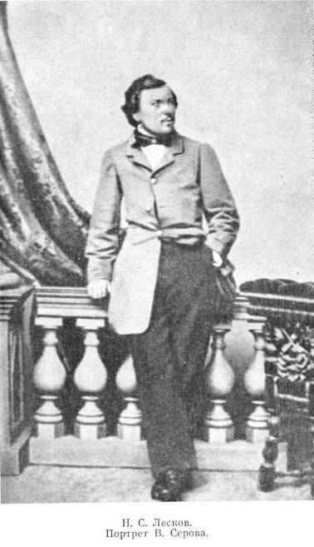
В 1857 году Лесков уволился со службы и начал работать в компании мужа своей тетки. Лесков приобрёл огромный практический опыт и знания в многочисленных областях промышленности и сельского хозяйства. При этом по делам фирмы Лесков постоянно отправлялся в «странствования по России», что также способствовало его знакомству с языком и бытом разных областей страны.

Slide 12
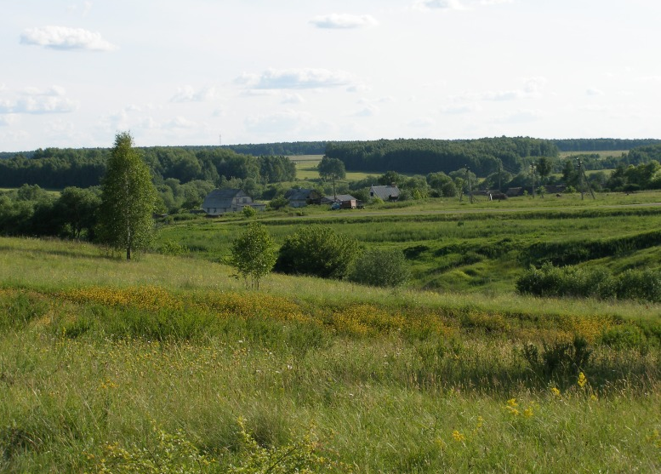
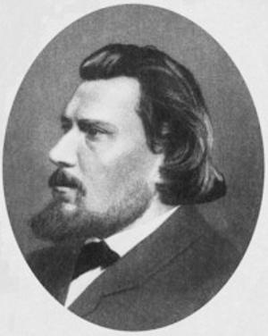
Творчество писателя

Slide 13
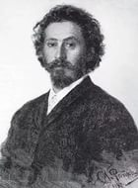
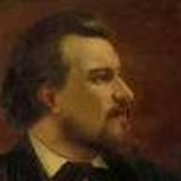
Лесков начал печататься сравнительно поздно — на двадцать девятом году жизни, поместив несколько заметок в газете «Санкт-Петербургские ведомости» (1859-1860), несколько статей в киевских изданиях «Современная медицина», который издавал А. П. Вальтер (статья «О рабочем классе», несколько заметок о врачах) и «Указатель экономический». Статьи Лескова, обличавшие коррупцию полицейских врачей, привели к конфликту с сослуживцами: в результате организованной ими провокации и Лесков, проводивший служебное расследование, был обвинен во взяточничестве и вынужден был оставить службу.

Slide 14
Ш.3Р1
Л50 Лесков Н.С. Избранные сочинения/ Ред. Кол .: Алексеев М.П. и др.; Вступ. Статья, сост. И примеч. П. Пустовойта .- М.: Худож . лит.- 1979.- С. 558.
В книгу избранных сочинений Н.С. Лескова вошли наиболее известные повести и рассказы.

Slide 15
Ш4Р1
Л50 Лесков Н. С.
Избранное / Н. С. Лесков
.- М.: Современник,1979.-315 с.
В книгу вошел роман "Соборяне", принесший писателю первый значительный успех у читателей, и рассказ "Запечатленный ангел".

Slide 16
Ш.3Р1
Л50 Лесков Н.С. Левша. Повести и рассказы./ Н.С.Лесков .- Вступ.статья и примеч. Б. Дыхановой. М.: Худож. лит., 1981. 414 с.
В книгу самобытного русского писателя Н.С.Лескова (1831-1894) входят рассказы и повести последнего периода его творчества: "Левша", "Тупейный художник", "Загон" и другие.

Slide 17
Ш3.3Р1
К90 Кулешов В. И. История русской литературы XIX века(70-90-е годы)/ В.И. Кулешов //Учебник для филол. спец. вузов. - М.: Высш. школа.-1983.- С.77-120.
В учебнике литературный процесс в Росси конца рассматриваются в тесной связи с освободительной борьбой народа против самодержавия. В обзорных главах анализируются особенности литературной борьбы на каждом этапе истории развития русской литературы.

Slide 18
Ш4Р1
Л50 Лесков, Н. С. Захудалый род. Детские годы. Павлин / Н. С. Лесков. - М. : Советская Россия, 1985.
Однотомник составляют произведения, написанные Н.С.Лесковым в 70-е годы, годы вступления писателя в пору наивысшей художественной зрелости: роман-хроника "Захудалый род", повесть "Детские годы", рассказ "Павлин".

Slide 19
Ш4Р1
Л50 Лесков Н.С. Заячий ремиз/ Сост., примеч. А.Б. Ватутина; Вступ. Ст. В.В. Основина .- М.: Сов. Россия, 1987.- 576 с.
В сборник вошли произведения замечательного русского писателя, для которых характерна яркая антицерковная направленность: "Мелочи архиерейской жизни", "Заметки неизвестного", "Полунощники", "Заячий ремиз". Книга рассчитана ни широкий круг читателей.

Slide 20
Ш4Р1-4
Л50 Лесков, Н. С. Собрание сочинений: В 6 тт. Т.1. Некуда : роман / Н. С. Лесков. - М. : АО``Экран``, 1993. - 720 с.
Николай Семенович Лесков (1831-1895) всеми признанный классик, волшебник слова, несравненный изограф, писатель исключительно своеобразный и глубоко национальный.

Slide 21
Ш4Р1-4
Л50 Лесков, Н. С. Повести / Н. С. Лесков. - М. : Изд-во Русанова, 1993. - 464 с. :
В книгу большого мастера художественного слова Н.С.Лесков вошли повести и рассказы раннего периода его творчества: "Леди Макбет Мценского уезда", "Воительница", "Запечатленный ангел", "Очарованный странник" и "Однодум".

Slide 22
Ш4Р1
Л50 Лесков Н.С. Повести/серия Русская классика о любви»/ Н.С. Лесков . – М.: Издательство Русанова.1993.- С. 464.
В книгу вошли как популярнейшие произведения- «Леди Макбет Мценского уезда», «Воительница», «Очарованный странник», так менее известные, однако достойные самого пристального внимания вещи.

Slide 23
Ш5(2)7п
Р89 Русские писатели 1800-1917:биографический словарь.Т.3.К-М. - М. : Большая Российская энциклопедия, 1994. - 592 с. : . - 11000.00 р.
В словарь включено около 300 статей, как о выдающихся русских писателях-классиках, так и о писателях менее значительных, творчество которых сыграло, однако, известную роль в истории русской литературы на разных ее этапах.

Slide 24
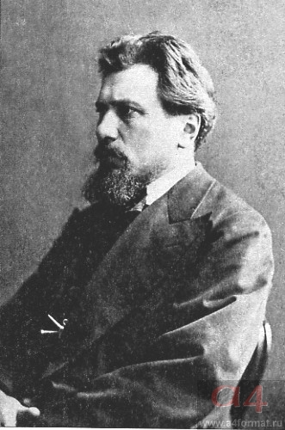
«Лесков, страстно влюбленный в жизнь, очарован богатством её проявлений, бескрайними просторами России, яркими национальными чертами быта и нравов, колоритными картинами старой русской жизни, поэтичностью народного миросозерцания, артистизмом русского языка. Все это он стремится выразить в своем творчестве» И.П.Видуэцкая

Slide 25
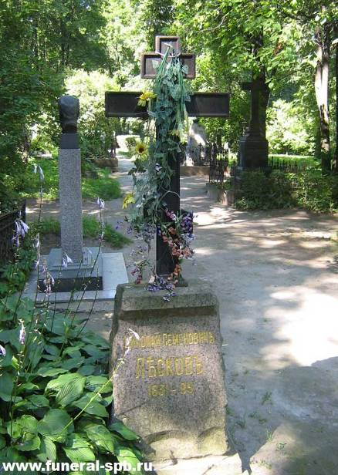
Умер Николай Семенович Лесков 5 марта (по старому стилю - 21 февраля) 1895 года в Петербурге, от очередного приступа астмы, мучившей его последние пять лет жизни. Похоронен Николай Лесков на Волковом кладбище в Санкт-Петербурге.

Slide 26
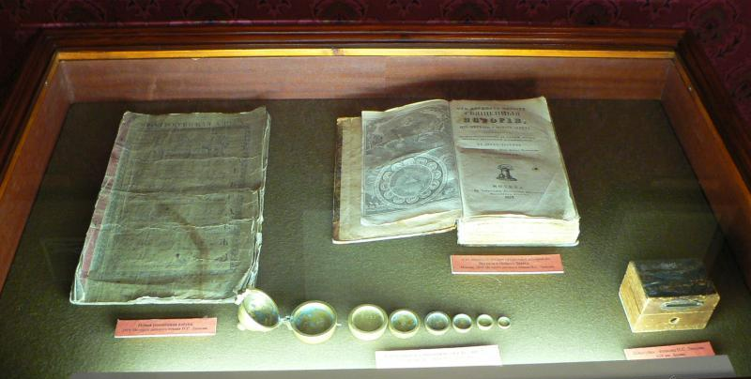
Дань памяти

Slide 27
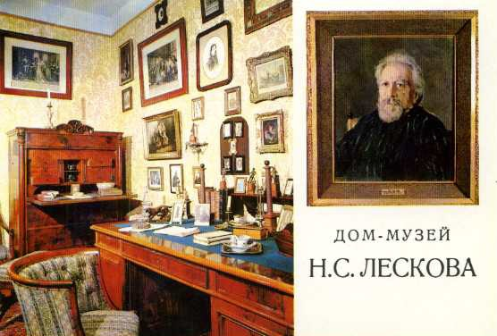

Slide 28
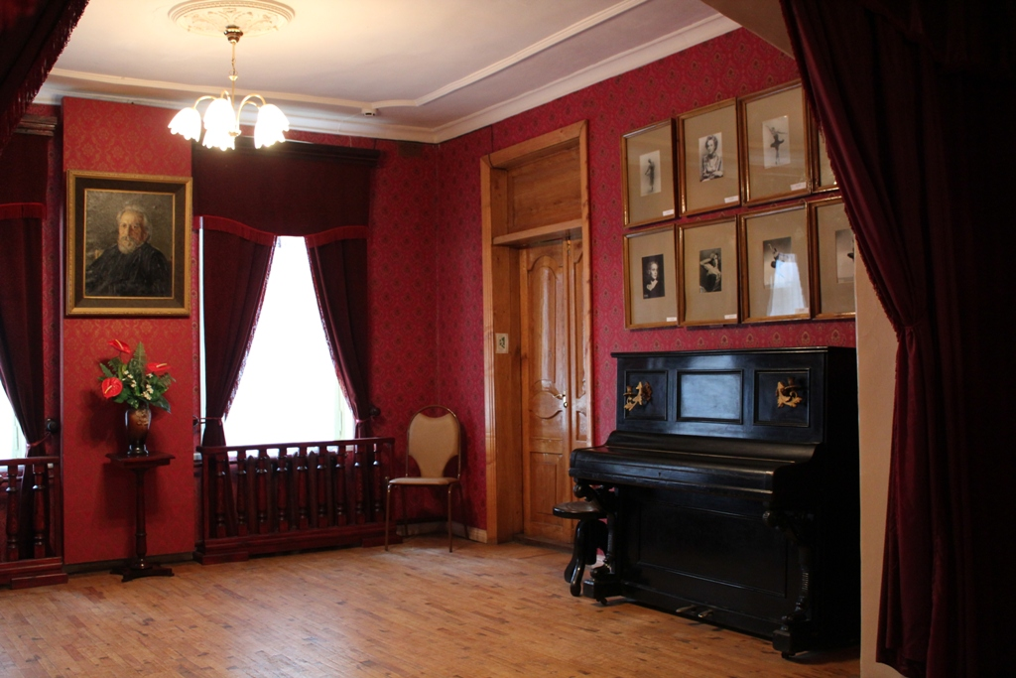

Slide 29
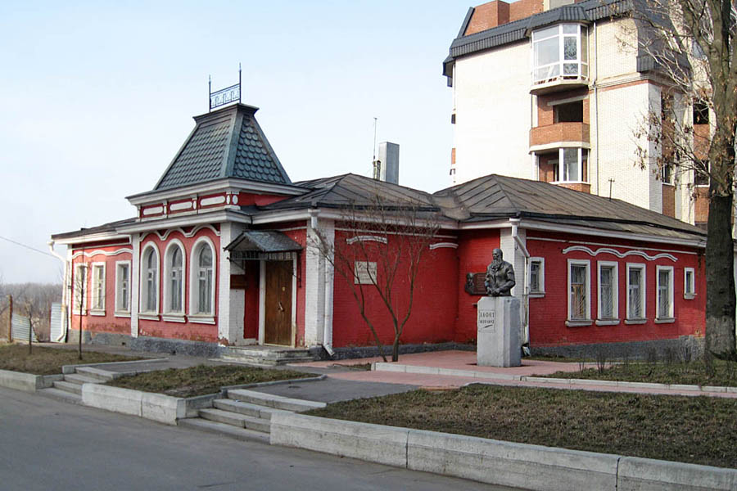

Slide 30
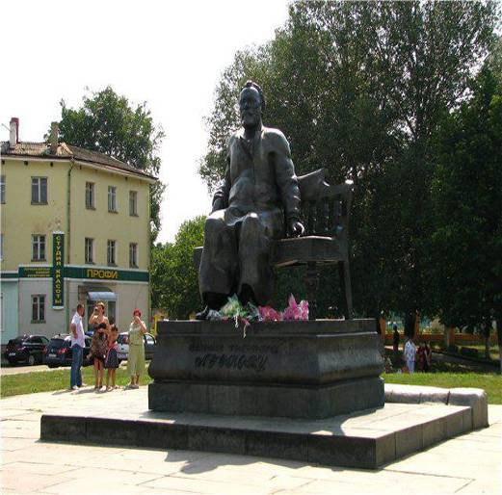
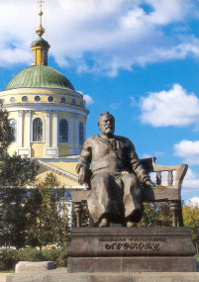

Slide 31
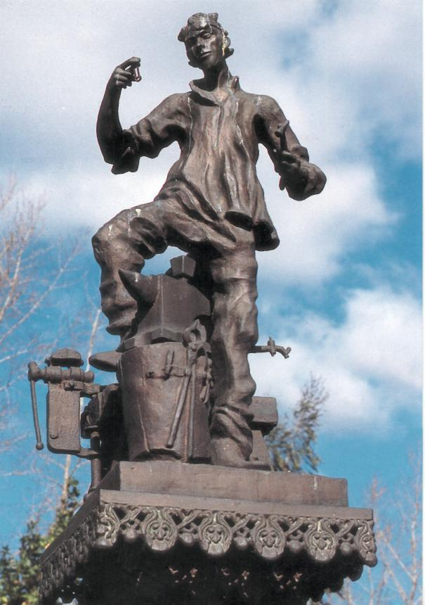
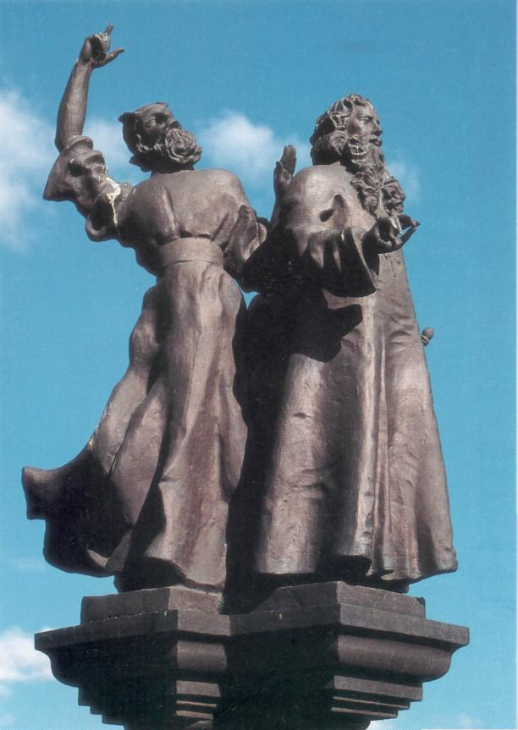
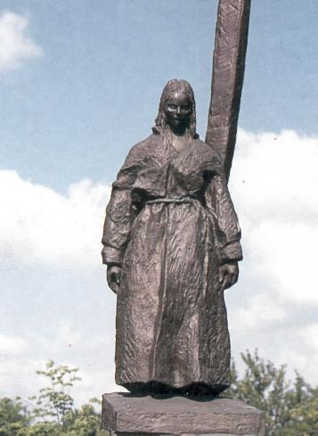
Фрагменты памятника Н.Лескову в г. Орле. Герои произведений писателя

